Slide 1
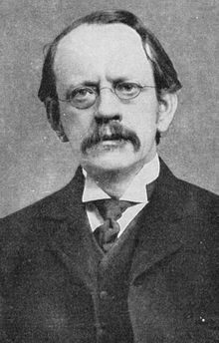
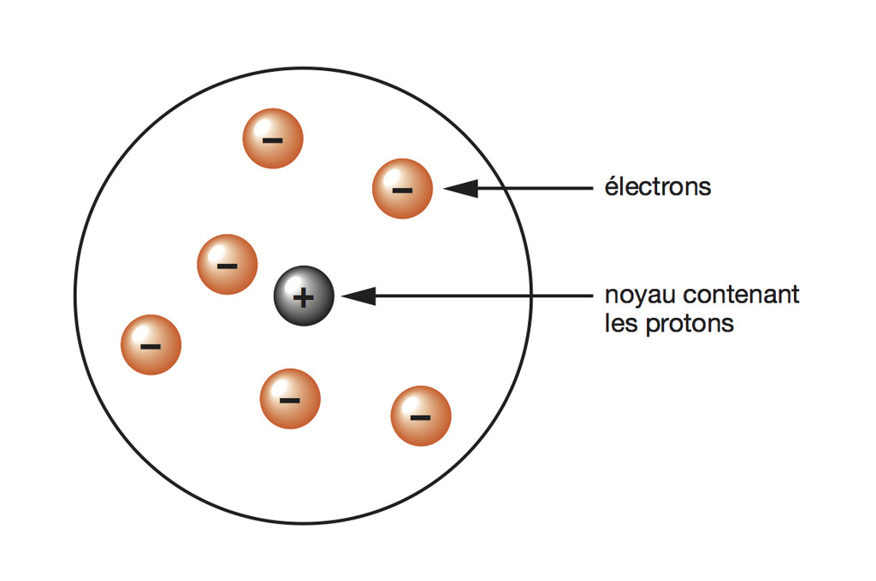

Thomson
Nom : Thomson
Nom au complet : Joseph John Thomson
Nationalité : Royaume-Uni
Période de temp : 18 décembre 1856 - 30 âout 1940
Découverte : Manque des charges positives et négatives, comme des prunes dans un plume-pudding.

